Slide 1
SUMTHER
Выполнили:
Вергазова Амина и
Михайлова Екатерина

Slide 2

Идея
Реализовать сайт для писателей с возможностью добавлять в текст иллюстрации, видео- и аудиофайлы.

Slide 3


Slide 4




Slide 5


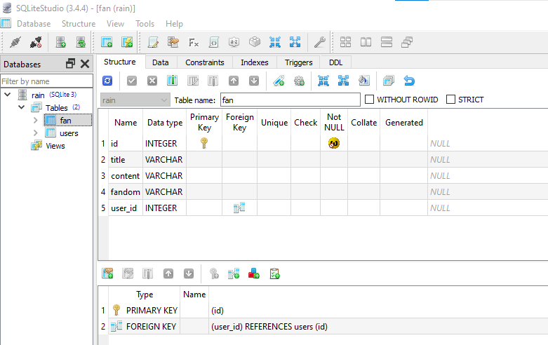
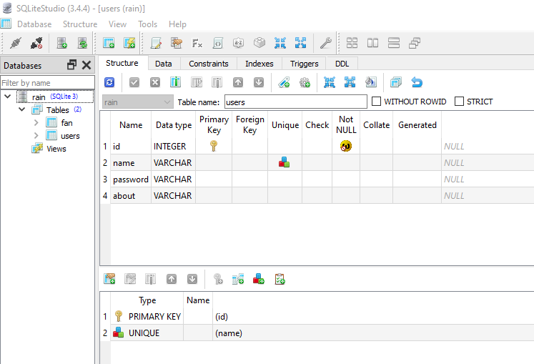

Slide 6


Telegram Bot API

Slide 7

СПАСИБО за внимание

